Slide 1
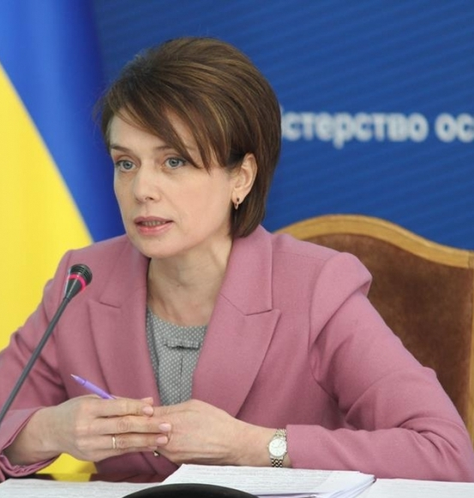

Оновлена освіта, освітнє середовище
м/о класних керівників Очеретинської зош І – ІІІ ступенів 2016 – 2017 р.

Slide 2

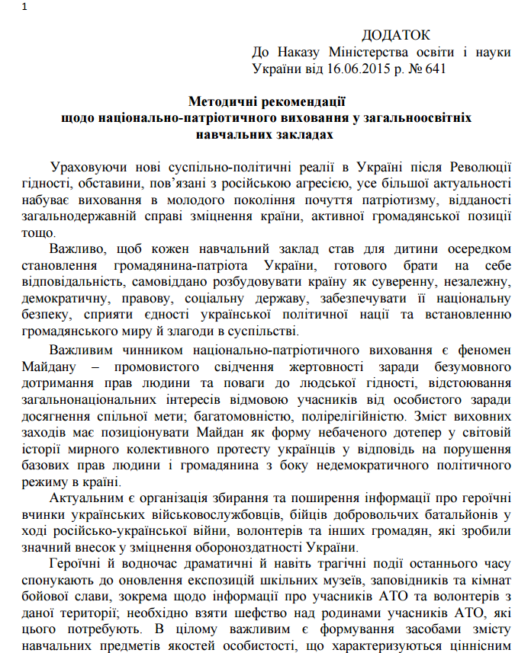
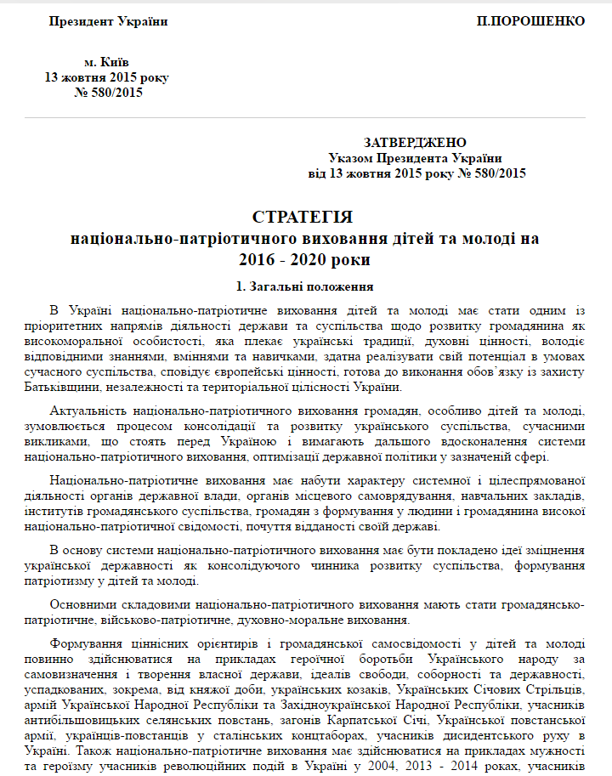
Нормативні документи

Slide 3
План роботи м/о класних керівників
Серпень. Нормативні документи. Аналіз роботи 2015 -2016 н.р. План роботи на 2016 - 2017 н.р.
Серпнева конференція.
Методичні рекомендації 2016р.
Листопад. Концепція розвитку освіти. Стратегія національно-патріотичного виховання.
Виховання на цінностях.
Пріоритетні напрямки формування ціннісних орієнтирів.
Січень. Реформа на десятиріччя. Освітній ландшафт України.
Випускник школи: особистість, патріот, інноватор.
Формування національно-патріотичного світогляду.
Березень. Процеси розвитку, виховання і соціалізації. Підвищення ролі української мови.
Наскрізний процес виховання.
Сфери національно-патріотичного виховання.
Травень. Аналіз роботи м/о 2016 – 2017 н.р.
Моніторинг.
Тестування.

Slide 4
Форми проведення
Фокус-група
Більше практики
Активна робота
Партнерство
Сфери національно-патріотичного виховання
Культура і мистецтво
Історичні дати, історичні постаті
Вмотивований учитель
Креативність
Психологічний комфорт
Краєзнавство
Охорона довкілля
Здоровий спосіб життя
Цивільна оборона, оборона України

Slide 5
Технології класних керівників
Проектна
Особистісно зорієнтоване виховання
Ейдотехніка
Естетотерапія
Розвиток творчої особистості
Гуманно-особистісна
Розвивального навчання
Саморозвитку Монтессорі
Співробітництва

Slide 6
План засідань
Листопад
Концепція розвитку освіти. Виховання на цінностях.
Стратегія національно-патріотичного виховання. Пріоритетні напрямки формування ціннісних орієнтирів.
Обдаровані діти
Фестивалі
Проекти
Конкурси
Творчі роботи

Slide 7
Форми роботи
Презантація
Проект
Фотоархів
Акція
Флеш-моб
Квест
Тренінг
Колаж
Генератор ідей
День Збройних Сил України
Новорічні композиції
День Святого Миколая
Український сувенір
Всеукраїнська акція «Запали свічку»

Slide 8
Робота з батьками
Збори
Батьківський комітет
Індивідуальна робота

Slide 9
Самоврядування
Лідерство
Крок вперед
Довіра
Колектив
Спільний результат
Співпраця
Дієвість
Подорожі
Участь

